Slide 1
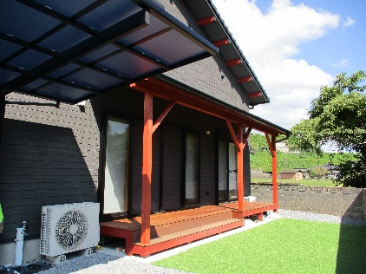
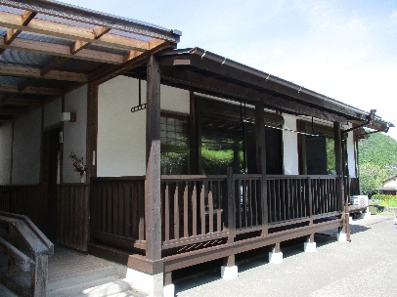
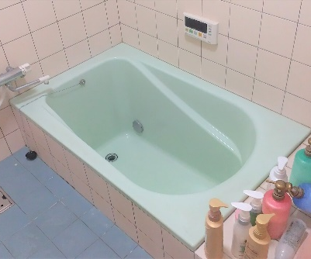
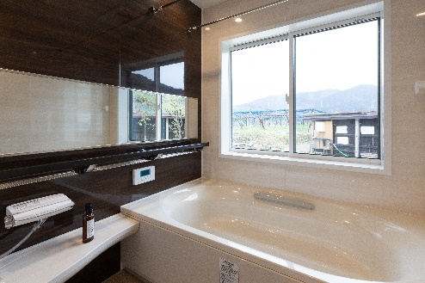
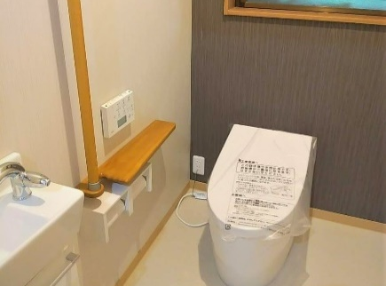
通信
2022.10
お住まいのメンテナンス
お気軽にご相談ください！
新築時には気が付かなかったけど、
暮らし始めてみて、こうすればもっと便利かも…等
ありませんか？
その他お気付きの点、何でもご相談ください！
■デッキ工事施工事例
人工芝・砂利敷・ブロック塀・ウッドデッキ・カーポートなど
●建物に合わせてご提案します。お問い合わせください。
■水廻り工事施工事例
昔ながらのお風呂は、生まれ変わります！
洗面室は明るく、キッチンは使いやすく、収納力が抜群！
介護保険も利用可能です。※利用の際は条件があります。
まずはお気軽にお電話ください！
裏面にもお得な情報があります
●お問い合わせから施工までは簡単な４ステップ
TEL 0120-131-478
まずは
お電話ください
現場の調査
＆打ち合わせ
お見積提出
ご契約後
工事開始

Slide 2
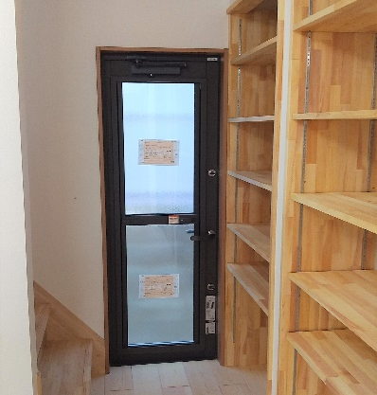
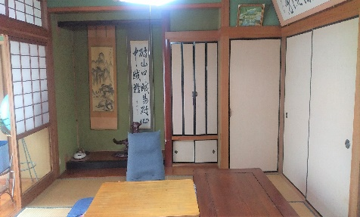
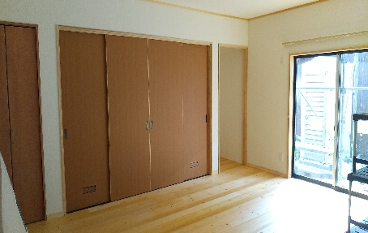
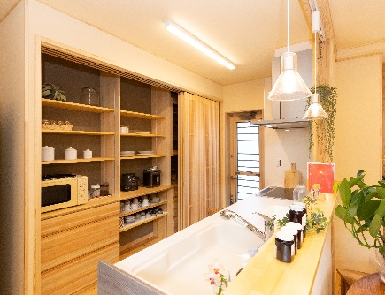
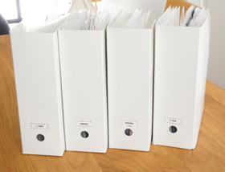
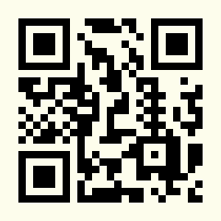
お住まいのメンテナンス
お気軽にご相談ください！
■室内工事施工事例
暗かった和室が明るいリビングに
キッチン収納にパントリー採用
何がどこにあるか分からない。
片付けたいけど、どこから手を付ければいいか分からない。
■整理収納しませんか？
●収納リフォームのご提案します。ダイソーさんの収納グッズでも収納力抜群ですよ！
片付けをして、安全に快適に住める家にしませんか？コロナに負けず笑顔で頑張りましょう！！
■火災保険が値上がりします。加入できる最長年数も10年から5年に。
火災保険の使い道をきちんと知っておくこともポイントです。「建物のみ」「家財のみ」「建物と家財」で補償内容は違ってくるので、増築・減築・ライフスタイルの変化に応じて保険の見直しをお勧めします。 加入されているのであれば、家の修理に充てて老朽化を防ぎましょう。火災保険を使っても保険料は上がりません。修理費を手出しする前に、補償内容の確認を忘れずに！！
建物： 門・塀・物置・車庫・ポスト、エアコンやインターホン等、「建物に固定されて動かないもの」
家財： 家具・電化製品・衣類等の「建物内にあり動かせるもの」
事例： ボールが飛んできて窓が割れた。 車庫入れをして失敗してガレージを壊した。
落雷・台風・水漏れも補償の対象です！
お問い合わせ先
モデルハウス2号館
日田市清岸寺町（シュープラザ裏）
〒877-0062
大分県日田市上野614番地
https://www.Kawahara-home.com

